Slide 1

장보기 메모
김선재
ⓒSaebyeol Yu. Saebyeol’s PowerPoint

Slide 2

목차
01
서비스컨셉
주제선정이유
디자인
02
문서
IA
유스케이스
개발일정
개발도구
03
구현

Slide 3

「
#Part 1
」
서비스 컨셉

Slide 4
Part 1.
주제선정이유
발표자의 필요에 따라 제작
장을 볼 때 잊는 경우가 있어
보완하기 위해서 기획

Slide 5



Part 1.
디자인
FFF383
FFC0CB
간결한 구성
식욕을 자극하는 색상 사용

Slide 6

#Part 2
문서
ⓒSaebyeol Yu. Saebyeol’s PowerPoint

Slide 7
Part 2.
IA
메인 화면
식자재 구매
메모 등록
메모 보기
로그인
구매 링크로 이동
메모 등록
전체메모
회원가입

Slide 8
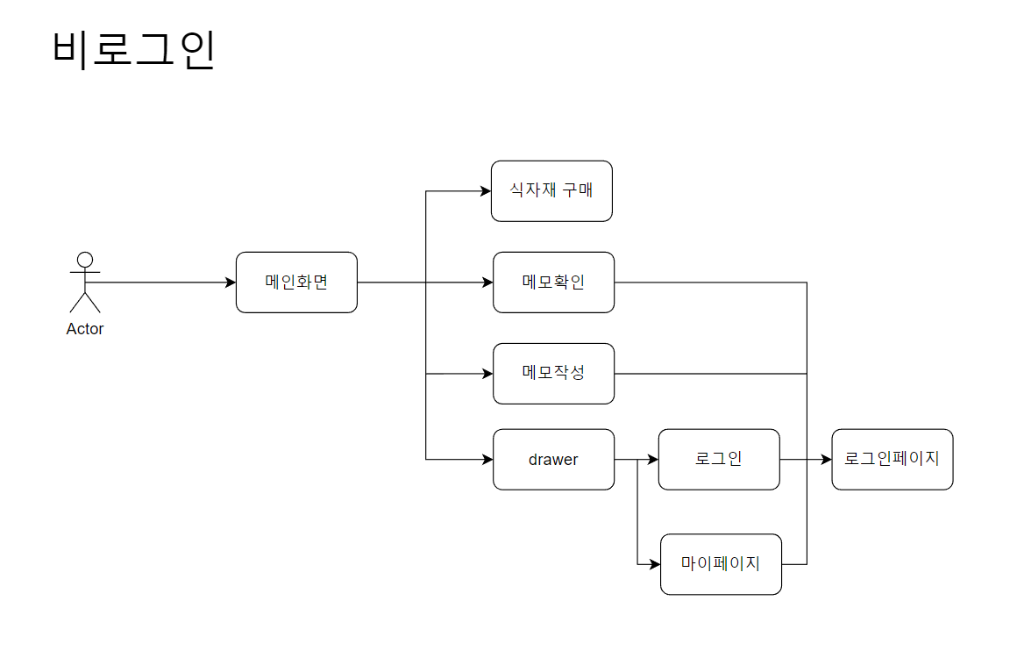
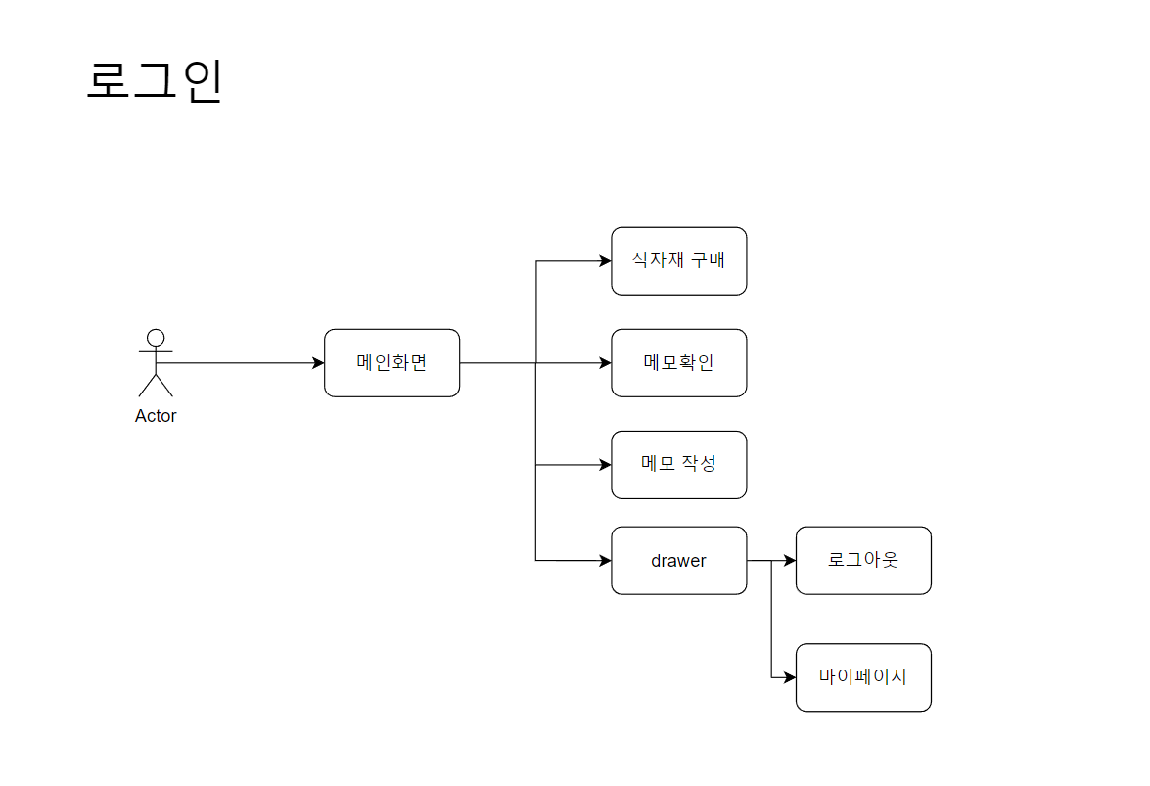
Part 2.
유스케이스

Slide 9
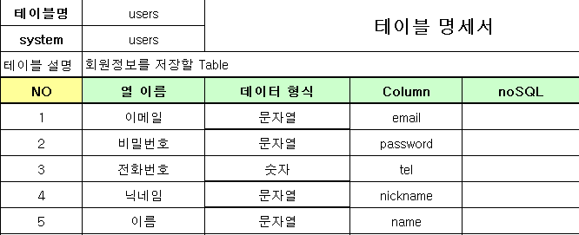
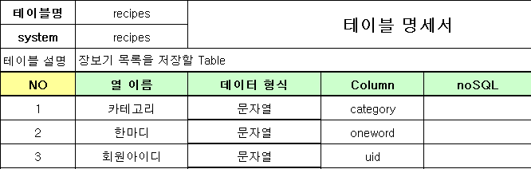
Part 2.
테이블명세

Slide 10
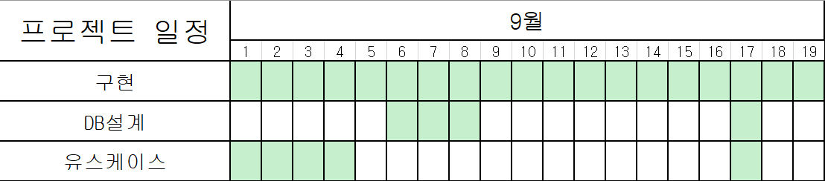
Part 2.
개발일정

Slide 11




Part 2.
개발도구
flutter 패키지
flutter_native_splash: ^2.2.4
firebase_core: ^2.15.1
firebase_auth: ^4.9.0
cloud_firestore: ^4.9.1
url_launcher: ^6.1.14

Slide 12
#Part 3
구현

Slide 13
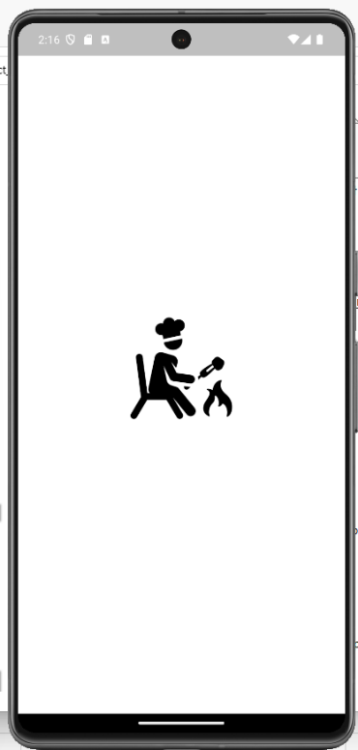
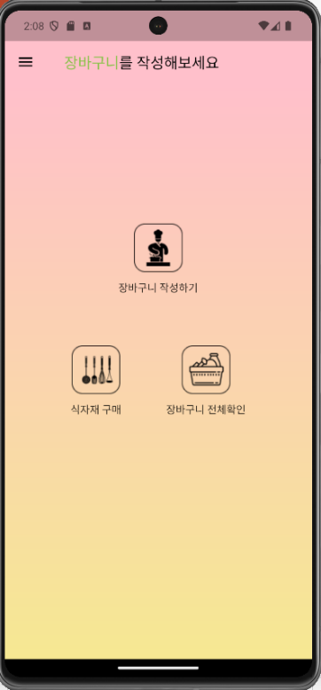
Part 3.
구현
스플래시
앱 실행시 나오는 화면
메인화면

Slide 14
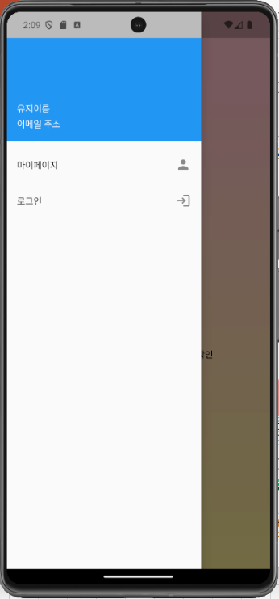
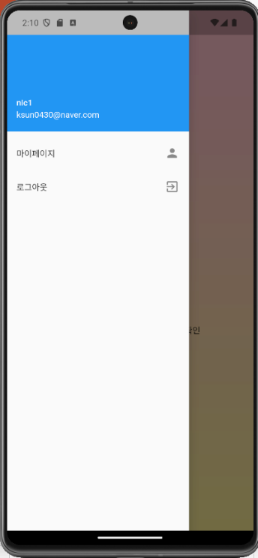
Part 3.
구현
Drawer
로그인 전
Drawer
로그인 후

Slide 15
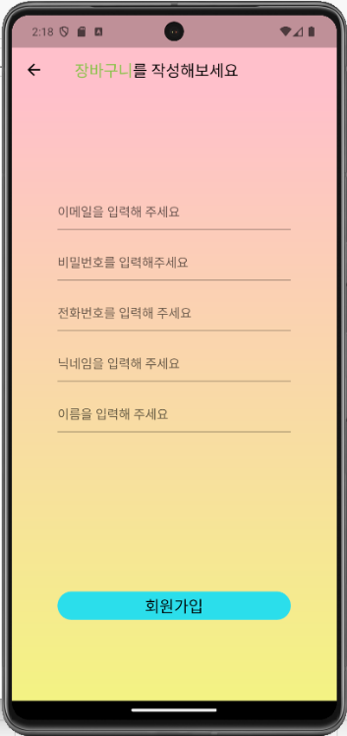
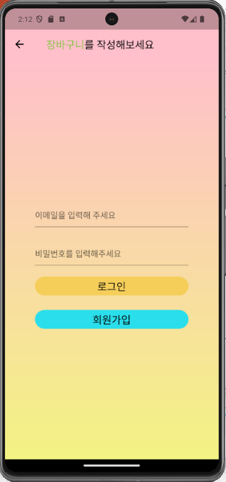
Part 3.
구현
회원가입
이메일, 비밀번호, 전화번호는 필수입력
로그인

Slide 16
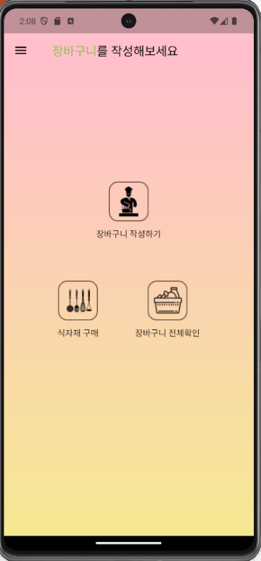
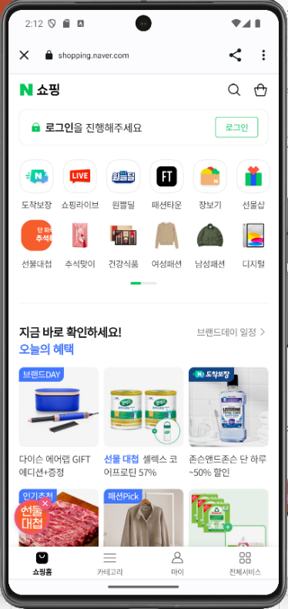
Part 3.
구현
메인화면
식자재 구매 클릭
네이버 쇼핑으로 연결

Slide 17

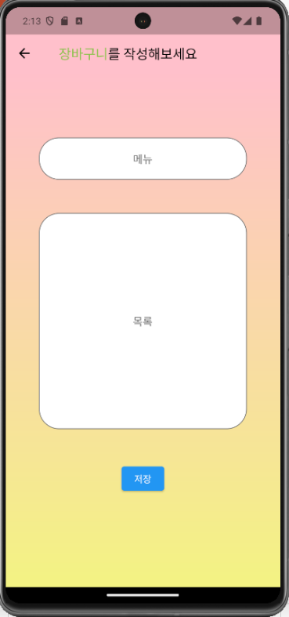
Part 3.
구현
메인화면
장바구니 작성하기 클릭
메뉴와 목록 확인가능

Slide 18

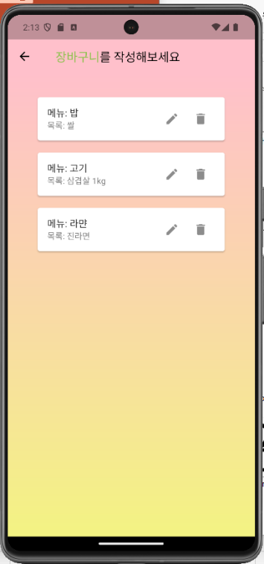
Part 3.
구현
메인화면
장바구니 전체확인
작성한 메모 확인 가능

Slide 19
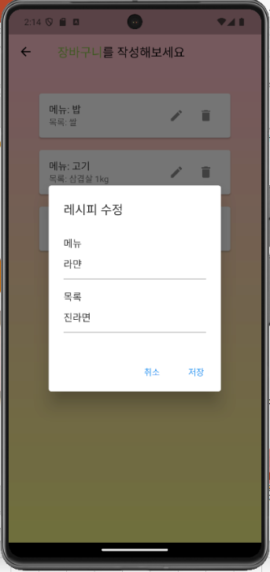
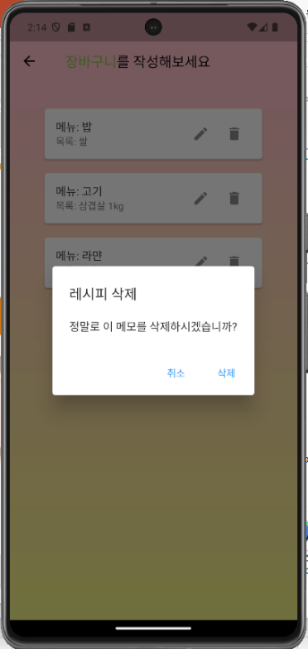
Part 3.
구현
수정
수정이 된다.
볼펜 아이콘
삭제
삭제가 된다
휴지통 아이콘

Slide 20
Part 3.
구현
Git hub 주소
https://github.com/cccff12/3week_project_android

